Slide 1
开源网络监控

Slide 2
什么是监控？
生活中
监控的分类
IT人士眼中的监控
cacti nagios ntop
zabbix

Slide 3
开源网络监控 Cacti

Slide 4
What is cacti？
一.什么是Cacti?
  Cacti 在英文中的意思是仙人掌的意思，Cacti是一套基于PHP,MySQL,SNMP及RRDTool开发的网络流量监测图形分析工具。它通过snmpget来获取数据，使用 RRDtool绘画图形，而且你完全可以不需要了解RRDtool复杂的参数。它提供了非常强大的数据和用户管理功能，可以指定每一个用户能查看树状结构、host以及任何一张图，还可以与LDAP结合进行用户验证，同时也能自己增加模板，功能非常强大完善。

Slide 5
SNMP
Snmp simple network management protocol
  V1 V2c V3
架构为C/S架构

Slide 6
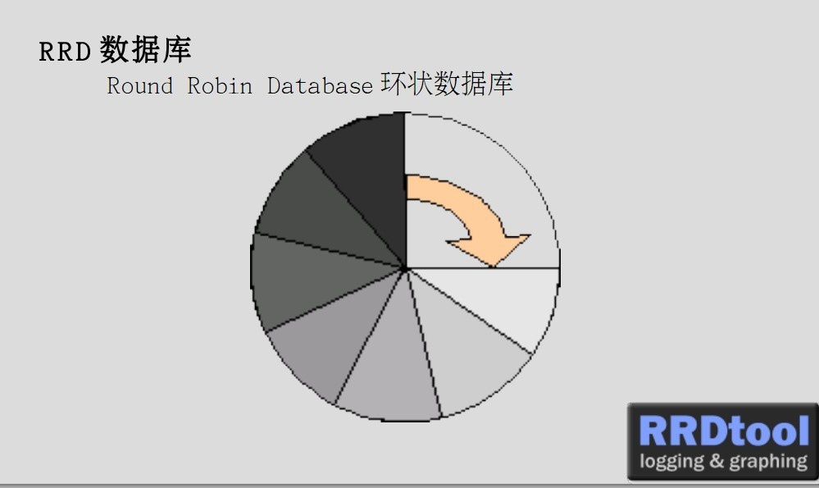
什么是rrdtool
RRDtool round robin datase;
RRDtool是一系列由Tobi Oetiker创建的数据库工具。它也被设计处理时间序列数据像网络带宽，温度，CPU负载等。这些数据被存储在一系列数据库中，因此系统存储足迹持续的留下。

Slide 7
C

Slide 8
Cacti的应用
Cacti的实例应用1）网络设置
2）主机系统
（1）网络接口流量（进与出的带宽）
（2）监控CPU的负载、内存等等
（3）监控磁盘的空间、进程数等等
.........................................等等
3）cacti常见的监测对象
（1）服务器资源：CPU、内存、磁盘、进程、连接数等
（2）服务器类型：WEB、Mail、FTP、数据库、中间件
（3）网络接口：流量、转发速度、丢包率
（4）网络设备性能、配置文件（对比与备份）、路由数
（5）安全设备性能、连接数、攻击数
（6）设备运行状态：风扇、电源、温度
（7）机房运行环境：电流、电压、温湿度

Slide 9
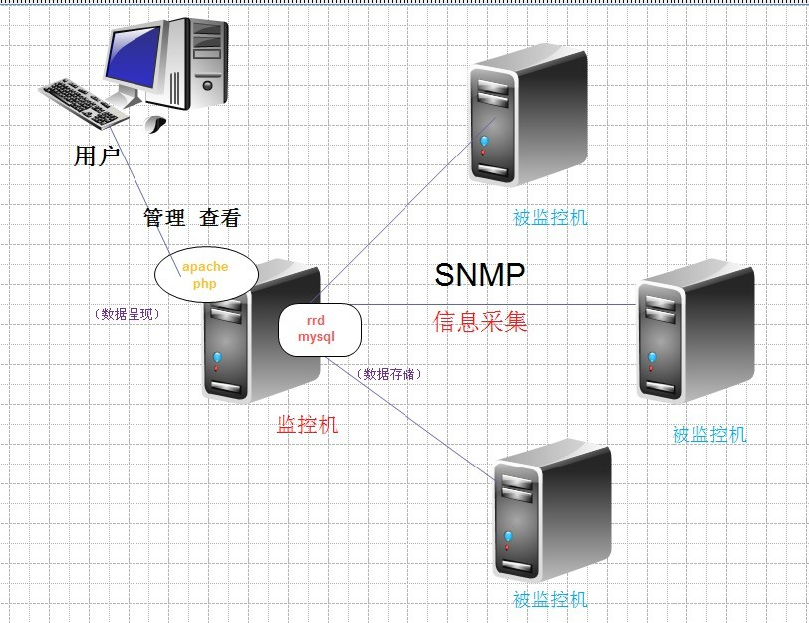
Cacti的架构

Slide 10
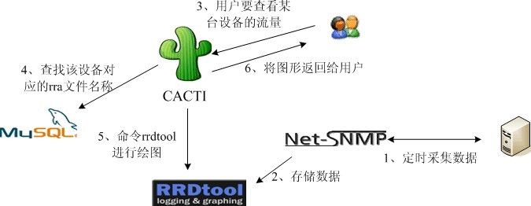
Cacti的架构

Slide 11
名词解释：
RRDtools
  使用RRDtool来存储和处理通过SNMP收集到的数据开始。这些数据很可能是某个网络或计算机接收或发送的字节数（比特数）。它也可以用来显示潮水的波浪、阳光射线、电力消耗、展会的参观人员、机场附近的噪音等级、你喜欢的度假区的温度、电冰箱的温度、以及任何你可以想象的东西。
    你最需要一个度量数据，以及能够提供这些数据给RRDtool的感应器就可以了。RRDtool会让你创建数据库、存储数据、提取数据、创建用于在Web浏览器中显示的PNG格式的图像。这些PNG图像以来于你收集的数据，它可以是网络平均使用率、峰值。
RRD
  Round Robin Database环状数据库

Slide 12
SNMP
  snmp(Simple Network Management Protocal, 简单网络管理协议)在架构体系的监控子系统中将扮演重要角色。大体上，其基本原理是，在每一个被监控的主机或节点上 (如交换机)都运行了一个 agent，用来收集这个节点的所有相关的信息，同时监听 snmp 的 port，也就是 UDP 161，并从这个端口接收来自监控主机的指令(查询和设置)。
  如果使用 RHEL5 的 net-snmp，那么被监控主机需要安装 net-snmp(包含了 snmpd 这个 agent)，而监控端需要安装 net-snmp-utils。如果自行编译，需要 beecrypt(libbeecrypt)和 elf(libraryelf)的库。
  每一个 agent 维护一个树形的数据库，称为 MID(Management Information Base, 管理信息库)，其每一个节点称为 Object Identifier(OID)，这在使用 net-snmp-utils 的工具时会用到。这些节点就表示了这台主机系统的设备如网卡的接口描述(eth0 等)、物理地址(MAC)、接口类型等，也可能是系统的信息，或者是需要监控的进程等...

Slide 13
四、cacti常用插件安装
  要安装别的插件前,先要安装cacti的一个patch－－Plugin Architecture,才能支持插件
  PA 2.8 = cacti 0.8.7g
# tar xvf cacti-plugin-0.8.7g-PA-v2.8.tar.gz
# cp -R cacti-plugin-arch/* /var/www/html/cacti/
cd /var/www/html/cacti/
mysql -ucacti -pcacti cacti <pa.sql
patch -p1 -N <cacti-plugin-0.8.7g-PA-v2.8.diff
vi include/config.php
修改为$url_path = “/cacti/”;
登陆，启用PA。

Slide 14
常用插件
安装常用插件
  Monitor,Settings,thold
# tar zxvf monitor-latest.tgz
# tar zxvf settings-latest.tgz
# tar zxvf thold-latest.tgz
# mv monitor-0.9/ /var/www/cacti/plugins/monitor
# mv settings-0.6/ /var/www/cacti/plugins/settings
# mv thold-0.41/ /var/www/cacti/plugins/thold
登陆安装启用对应的插件即可。
注意事项：
1.官方文档说要修改/var/www/html/cacti/include/global.php 里面的内容。我试验后发现，修改后反而不能找到插件。不修改即可找到插件。
2.在安装thold时，可能会出现 You are missing a dependency for thold, please install the 'Settings' plugin. 这样的警告。只需要先安装settings插件就OK。

Slide 15
六、常见故障排除
  安装完毕在浏览器上无法看到数据的png图片。看apache的log
  如果出现：
  ========================
  [Thu Feb 09 15:12:24 2006] [error] [client 127.0.0.1] File does not exist: /var/www/html/favicon.ico
  ERROR: opening '/var/www/html/cacti/rra/localhost_mem_buffers_3.rrd': Permission denied
  PS:解决办法：关闭selinux，即可解决问题。

Slide 16
PS：以上无法获取数据图大多和poller.php，cmd.php权限有关。
当cacti 有图没有数据时，而且状态为nan的错误
PS：这个很可能是snmp的问题,执行以下命令，没有得到如图的结果。就说明snmp不支持64位MIB库。重新编译安装snmp
  # snmpwalk -c public -v 2c 127.0.0.1 IF-MIB::ifHCInOctets
  IF-MIB::ifHCInOctets.1 = Counter64: 7437357
  IF-MIB::ifHCInOctets.2 = Counter64: 353773IF-MIB::ifHCInOctets.3 = Counter64: 0
PS：被监控主机无法获得snmp信息，还有可能是对方主机snmp版本和当前主机的snmp版本不一致导致的。
PS：rrdtools版本要一致，特别是在升级cacti时候。版本不一致，可能rra数据格式不同。就无法处理。

Slide 17
排错思路
  1，查看log下的日志文件。一般那里会有提示
  2，测试SNMP是不是工作正常 snmpwalk -v 2c -c public hostIP if正常的话会出现一些数据。不正常会出现一些错误，也会有对应的错误提示。
  3，自动运行poller.php没有。有没有加入cacti的的用户。。有没有给cacti用户写入rra/ log/的权限。。
  4，crontab –u cactiuser –e 为cactiuser加上自动运行poller.php的任务：*/5 * * * * root /usr/local/bin/php /usr/local/share/cacti/poller.php /dev/null 2>&1
  5分钟刷新一次数据。你也可以根据需要还设置。
  5。把cacti目录里的cmd.php和poller.php文件加下运行的权限。
  =

